Slide 1

RENDICIÓN DE CUENTAS 2017
DIRECCIÓN DISTRITAL Y ARTICULACIÓN TERRITORIAL
ZONA 1
(SUCUMBIOS, ESMERALDAS, CARCHI, IMBABURA)

Slide 2
USUARIOS ATENDIDOS 2017
COBERTURA | No. DE USUARIOS | GÉNERO | NACIONALIDADES O PUEBLOS
Sucumbíos Tipo A (Lago Agrio, Shushufindi, Lumbaqui, San Miguel) Esmeraldas Tipo B (Esmeraldas, Quinindé, San Lorenzo, Aeropuerto, Puerto) Carchi Tipo B (Rumichaca, San Gabriel, El Ángel) Imbabura Tipo B (Imbabura, Mascarilla) | 35135 | 21356 HOMBRES 13779 MUJERES | MESTIZO, AFROECUATORIANO, INDÍGENA , MONTUBIO, COFANES, SHUAR

Slide 3

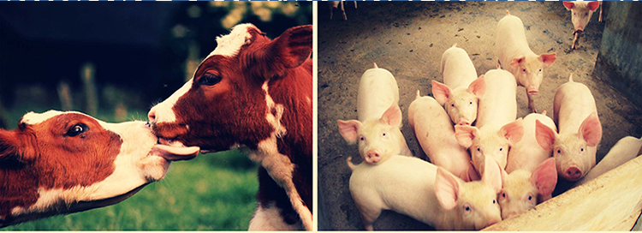
SANIDAD ANIMAL

Slide 4
Se mantiene la CERTIFICACIÓN de Ecuador como país libre de fiebre aftosa con VACUNACIÓN en territorio continental
(647.506 bovinos).
Proyecto de Erradicación de Peste Porcina Clásica
(165.028 porcinos)

Slide 5
CERTIFICACIÓN DE PREDIOS LIBRES DE BRUCELOSIS Y TUBERCULOSIS
Otras Actividades | Nro.
Capturas de vectores de rabia bovina | 88
Inspección de establecimientos apícolas | 88
Inspección de granjas avícolas | 110
Inspección de granjas porcinas | 452
Inspección a ferias comerciales y exp. | 39
Operativos de control de carreteras | 136
Seguimientos cuarentenarios | 195
Capacitación control sanitario | 2094
Capacitación sensores epidemiológicos | 160
Eventos sanitarios | 31

Slide 6

SANIDAD VEGETAL

Slide 7
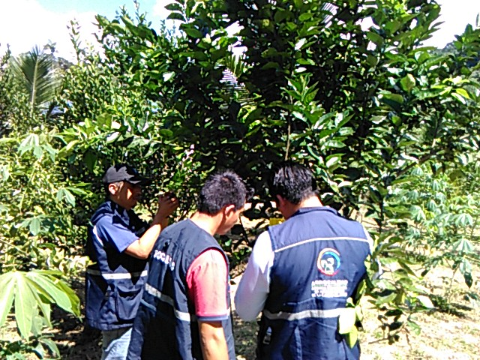
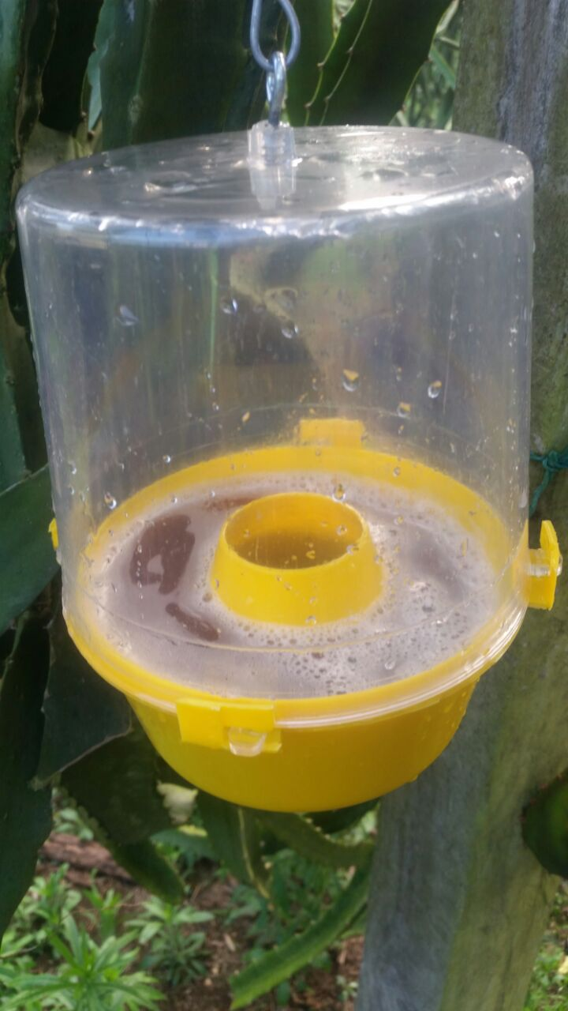
MOSCA DE LA FRUTA
Se mantienen las rutas de monitoreo instaladas en todas las provincias y también se realiza monitoreo en sitios de producción.

Slide 8
Malezas (166) Cuarentenarias (1650)
Cultivos (3085) Transitorias (1170)
Notificaciones (21) Estaciones fito (1006)
CFE (2440)

Slide 9
INCIDENCIA PC
ESMERALDAS
2015 |  |  | 2017
Ha Monitoreadas | Ha Afectadas | % | Ha Monitoreadas | Ha Afectadas | %
6705,60 | 2083,15 | 31,07 | 1606 | 280 | 17,43

Slide 10
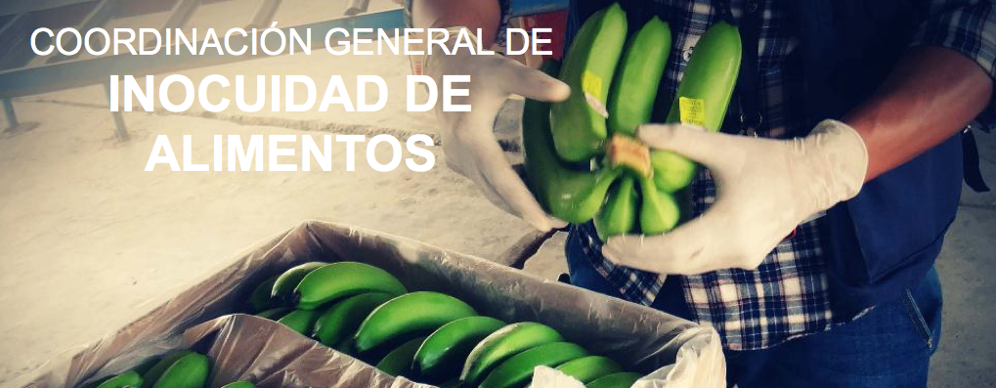
INOCUIDAD DE ALIMENTOS

Slide 11
Mataderos habilitados (10) Centros de leche (42)
Inspecciones a mataderos (84) Operativos de leche (99)
BPA/BPP (17) Muestras leche (410)
Transporte de leche (217)

Slide 12
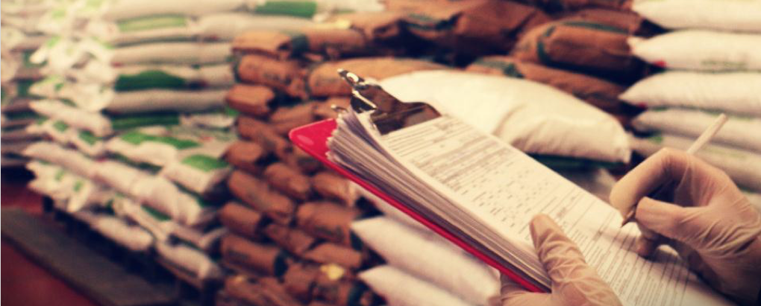
REGISTROS DE INSUMOS AGROPECUARIOS

Slide 13
Control post registro (227)
Ensayos de eficacia (37)
Almacenes agropecuarios (507)

Slide 14
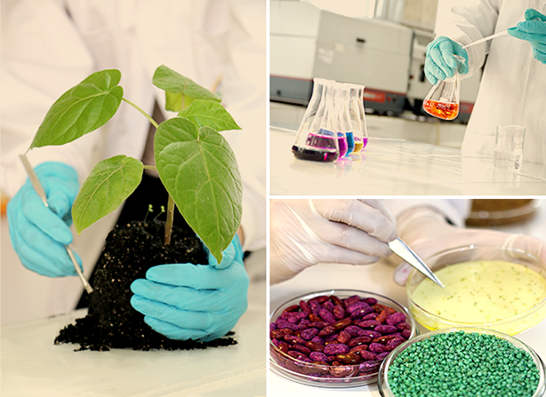
LABORATORIO DE DIAGNÓSTICO RÁPIDO (LDR)

Slide 15
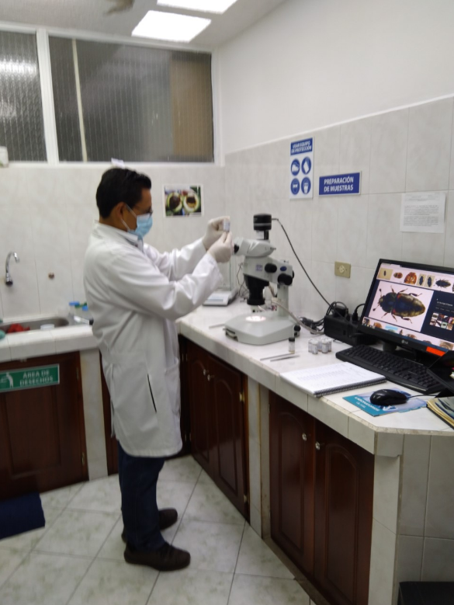
LABORATORIO DE DIAGNÓSTICO
RÁPIDO CARCHI
MUESTRAS ANALIZADAS
LDR CARCHI
ENERO - DICIEMBRE 2017
Las muestras analizas en el LDR – Carchi corresponden a:
Diagnóstico Animal: 860
Diagnóstico Vegetal: 1271
Análisis Inocuidad de los Alimentos (análisis de leche):145
TOTAL DE MUESTRAS: 2276

